Slide 1
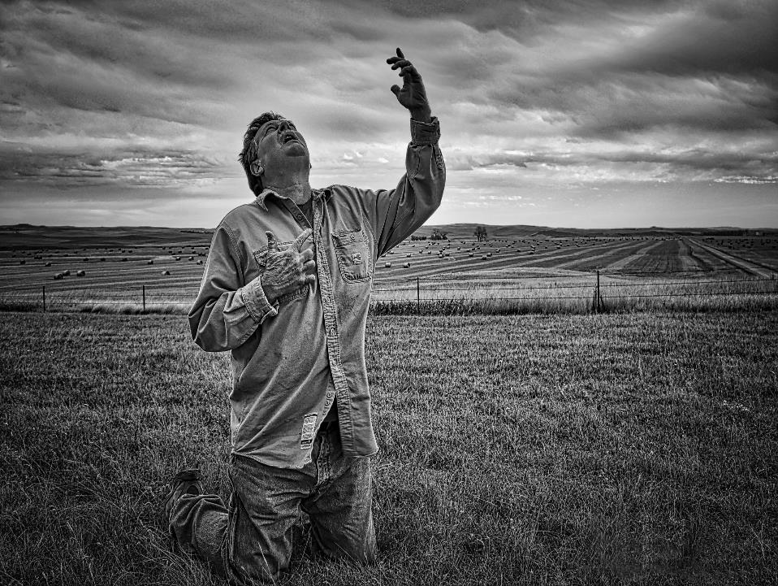
『面對人生挑戰』
(撒母耳記上 30:1-6)
10/18/2020
邢承中 弟兄

Slide 2
聖經經文
大衛卻依靠耶和華他的神，心裡堅固。
(撒上30:6)
神說：「你們當聽從我話，我就作你們的神，你們也作我的子民。你們行我所吩咐的一切道，就可以得福。」
（耶利米書 7:23）

Slide 3
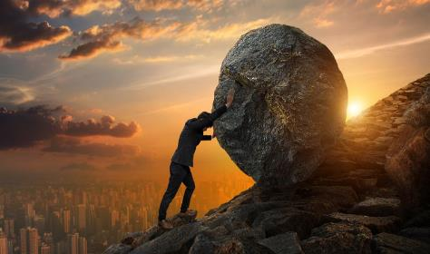
大綱
我們都會面對挑戰
遇到挑戰，如何面對
  認明問題的根源
  面對挑戰不退縮
  從神得能力
  照神旨意行
  記得感恩

Slide 4
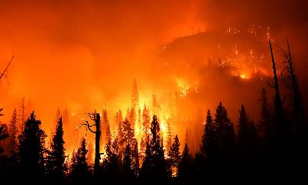
我們都會面臨挑戰
第三天，大衛和跟隨他的人到了洗革拉。那時亞瑪力人襲擊了南地和洗革拉。他們攻破了洗革拉，又放火焚燒。他們把城裡的婦女，無論大小都擄走了。大衛和跟隨他的人到了那城，看見城已經被火燒毀，他們的妻子、兒女都被擄走了，就放聲大哭，直哭到沒有力氣再哭。大衛處境非常困難，因為眾人都為自己的兒女心中苦惱，說要用石頭打死大衛；大衛卻依靠耶和華他的神, 心裡堅固. (撒上30:1-6)
有些什麼樣的挑戰？
為何有人因挑戰變得剛強，有人因挑戰變得軟弱？
- 我們對挑戰的回應，決定我
們得造就，還是得毀壞
讓我們從大衛身上學教訓

Slide 5
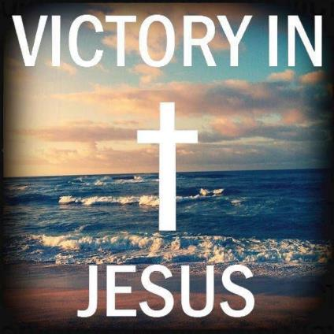
遇到挑戰，如何面對
認明問題根源
面對挑戰不退縮
從神得能力
照神旨意行
記得感恩

Slide 6
認明問題的根源
由於人的頑梗與背逆
有些挑戰是出於周圍環境，有些是出於自己
出於自己的挑戰的根源
  與神分離
  對聖靈指示不敏感
  不夠儆醒
  忽略我們在神面前的地位

Slide 7
面對挑戰不畏縮
正面面對挑戰
承擔問題責任
勿讓損失或挫折擊敗
尋求幫助

Slide 8
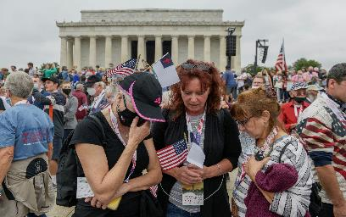
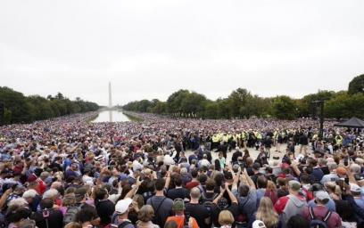
Washington, DC 祈禱遊行
回轉，悔改，復興
Return, Repent, Revive
懇求神感動人心，回轉歸神
懇求神悅納悔改的人心
懇求神帶領百姓的復興

Slide 9
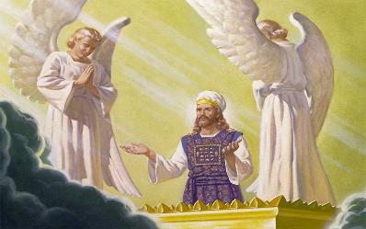
以從神而來的能力面對挑戰
大衛卻依靠耶和華他的神, 心裡堅固. 大衛對亞希米勒的兒子祭司亞比亞他說 “请你將以弗得拿過來”. 亞比亞他就將以弗得拿到大衛面前. 大衛求問耶和華說 “我追趕敵軍, 追得上, 追不上呢？” 神回答說 ”你可以追, 必追得上, 都救得回來” 於是大衛和追隨他的600人, 來到比梭溪; 有不能前去的就留在那裡。大衛卻帶着400人往前追趕。有200人疲乏，不能過比梭溪, 就留在那裡. (撒上30:6-10)
爭戰之前，先有敬拜
•倚靠神，心裡堅固
•尋求耶和華的面
•向神求引導
•等候神回應
按神指示行

Slide 10
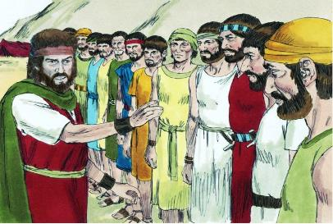
按神指示行
那人领大衛下去，見他們散在地上，吃喝跳舞，因為從非利士地和猶大地所擄来的財物甚多。大衛從黎明直到次日晚上，擊殺他們，除了四百騎駱駝的少年人之外，沒有一個逃脫的。亞瑪力人所擄去的財物，大衛全都奪回，並救回他的兩個妻來。凡亞瑪力人所擄去的，無論大小、兒女、財物，大衛都奪回来，沒有失落一個。大衛所奪來的牛群羊群，跟隨他的人趕在原有的群畜前邊，說：這是大衛的掠物。
(撒上 30:16-20)
帶著決心，大衛毫不停滯的完成使命
•順服神的旨意
•憑著信心

Slide 11
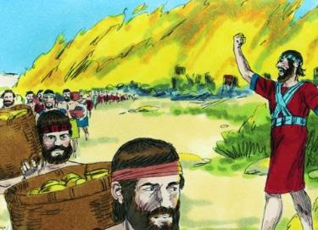
永遠感恩
向神感恩，向幫助你的人感恩
一切都是神的恩典。我們的工價不是根據我們所作的，而是因神慈愛公義的本性
不可忘記與鄰舍分享神的恩典
大衛說” 弟兄們, 耶和華所賜給我們的, 不可不分給他們. 因為祂保佑我們, 將那攻擊我們的敵軍交在我們手裡。（撒上30:23）
“大衛到了洗革拉，從掠物中取些送給他朋友猶大的長老，說：“這是從耶和華仇敵那裡奪來的，送你們為禮物。”他送禮物給住伯特利的，南地拉末的，雅提珥的；住亞羅珥的，息末的，以實提莫的；住拉哈勒的，耶拉蔑各城的，基尼各城的；住何珥瑪的，歌拉珊的，亞撻的；住希伯崙的，並大衛和跟隨他的人素來所到之處的人。（撒上30：26－31）

Slide 12
值得學習的功課
找出挑戰的根源
不從挑戰面前退縮
從神那裡得到力量，面對挑戰
按神旨意行
不論結果如何，永遠保持信心與盼望
總是感恩，向神及幫助你的人時時感恩

